Slide 1
গ
ত
স্বা
ম
স্বাগতম

Slide 2
পরিচিতি
রোজিনা পারভীন
সহকারী শিক্ষক
সোনাপুর সরকারি প্রাথমিক বিদ্যালয়
পাঁচবিবি, জয়পুর হাট।
E-mail: anikaayesha1983@gmail.com
বিষয়ঃ বাংলাদেশ ও বিশ্বপরিচয়
শ্রেণিঃ ৩য়
অধ্যায়ঃ আমাদের বাংলাদেশ
পাঠঃ বাংলাদেশের নদ নদী
সময়ঃ ৪০ মিনিট।

Slide 3
এসো একটি ভিডিও দেখি

Slide 4
আজকের পাঠ
বাংলাদেশের নদী
বাংলাদেশের নদী

Slide 5
শিখনফল
এই পাঠ শেষে শিক্ষার্থীরা-
১৫. ৮. ৪ বাংলাদেশের ভৌগলিক অবস্থার বিবরণ দিতে পারবে;
১৫. ৮. ৩ মানচিত্রে প্রধান নদী, রাজধানী, বিভাগীয় শহরগুলো দেখাতে পারবে;
১৫. ৮. ৫ বাংলাদেশের সম্পদ ( কৃষিজ, বনজ, খনিজ ও পানি) সম্পর্কে বর্ণনা করতে পারবে।

Slide 6
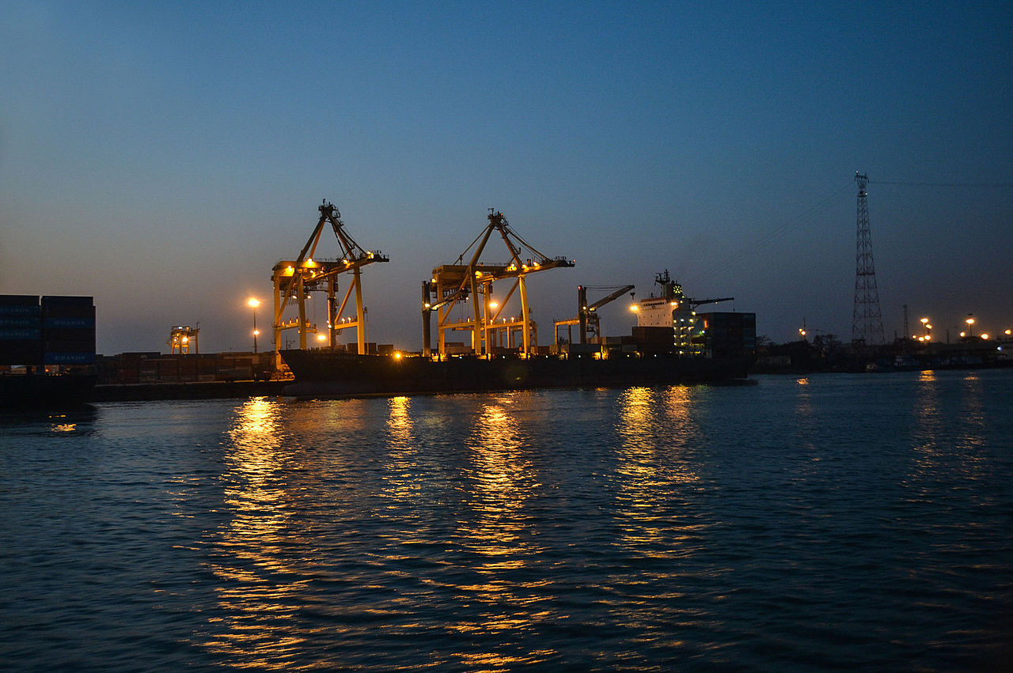
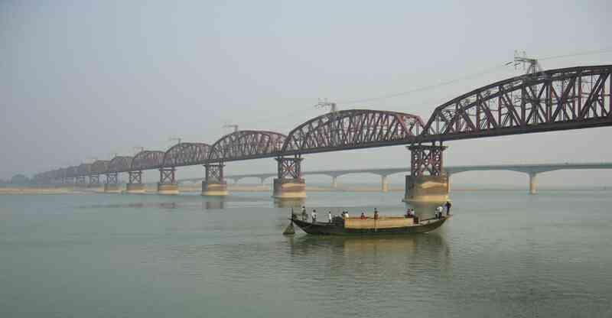
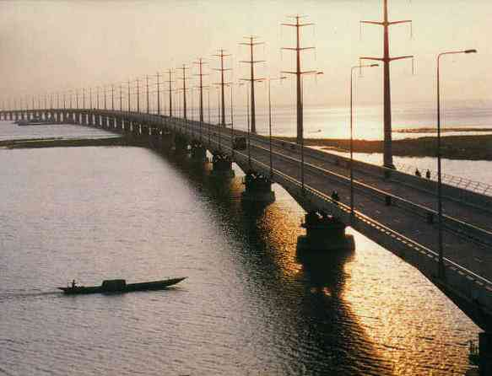
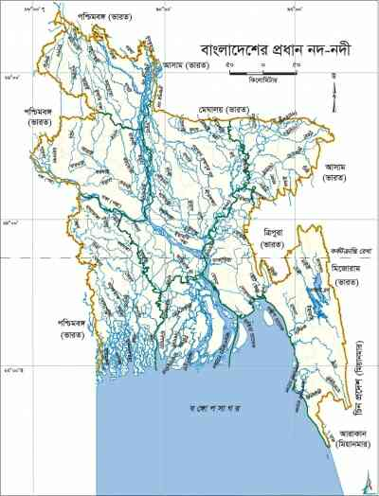
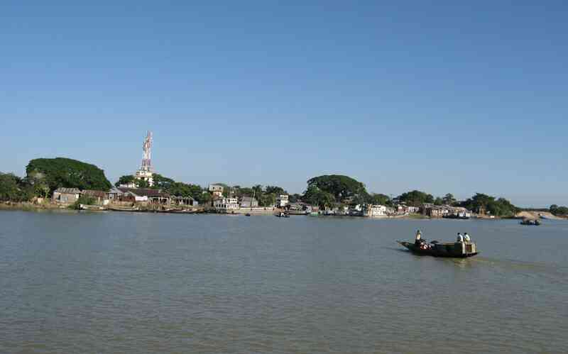
নিচের ছবিগুলো দেখে বলার চেষ্টা করি
যমুনা নদী
কর্ণফুলি নদী
পদ্মা নদী
মেঘনা নদী

Slide 7
আমাদের দেশে অসংখ্য নদী আছে। কোনটি বড় নদী আবার কোনটি ছোট নদী। এ নদী গুলো সারা দেশে জালের মত ছড়িয়ে আছে।

Slide 8
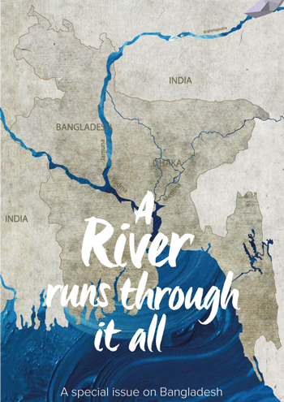
নদীগুলো বিভিন্ন পাহাড়- পর্বত থেকে সৃষ্টি হয়ে ঢালুর দিকে বয়ে গেছে। এই নদী গুলো একটি অন্যটির সাথে মিশে বঙ্গোপসাগরে পড়েছে।

Slide 9
অসংখ্য নদী আছে বলেই এদেশকে বলা হয় নদী মাতৃক দেশ।

Slide 10
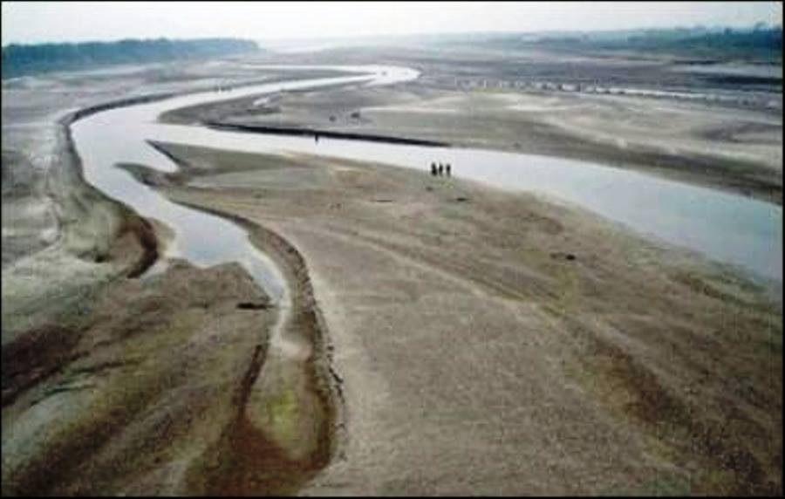
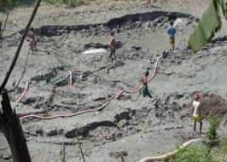
পলিমাটি
এই নদী গুলো বন্যার সময় পলিমাটি বহন করে নিয়ে আসে । পলিমাটি এক ধরণের কাদা। পলিমাটির কারণে আমাদের দেশের মাটি অনেক উর্বর।

Slide 11
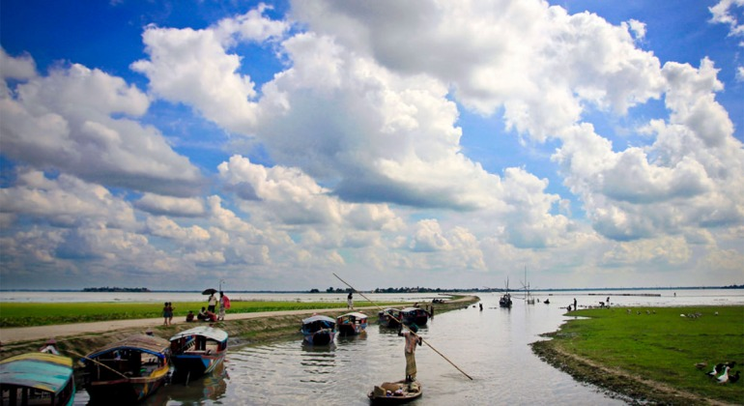
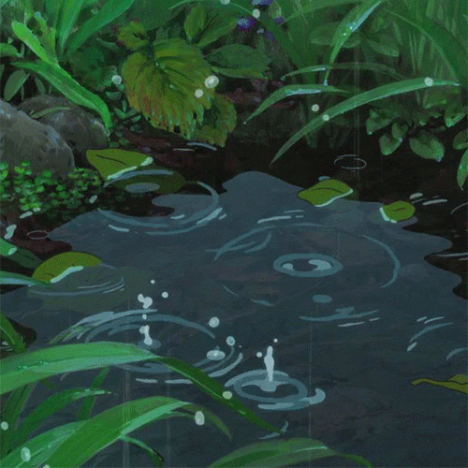
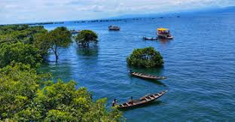
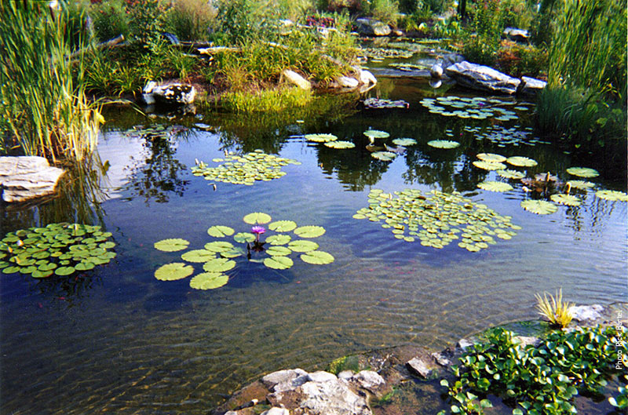
নদী
বিল
খাল
বাংলাদেশে যেমন অনেক নদী আছে তেমনি আছে অসংখ্য খাল, বিল,পুকুর, হাওর ইত্যাদি। এগুলোর মাধ্যমে প্রত্যেক ঋতুতে আমাদের জমিগুলো পানি পেয়ে থাকে।
হাওর
পুকুর

Slide 12
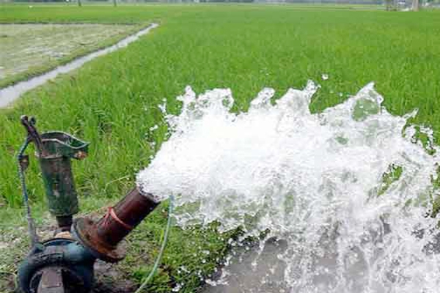
কৃষিকাজে জমিতে পানি দেওয়াকে সেচ বলে।

Slide 13
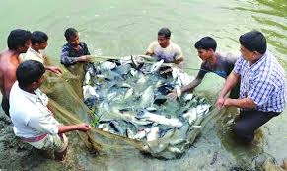
আমাদের জলাভূমিতে প্রচুর মাছ পাওয়া যায়, যা আমাদের অন্যতম একটি প্রধান খাবার।

Slide 14
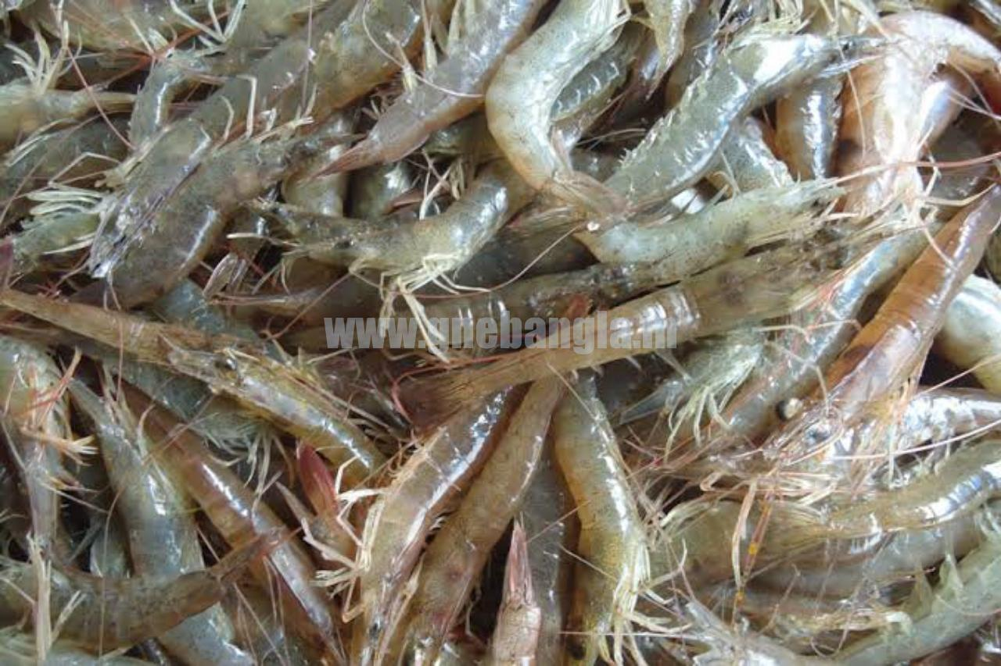
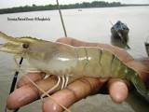
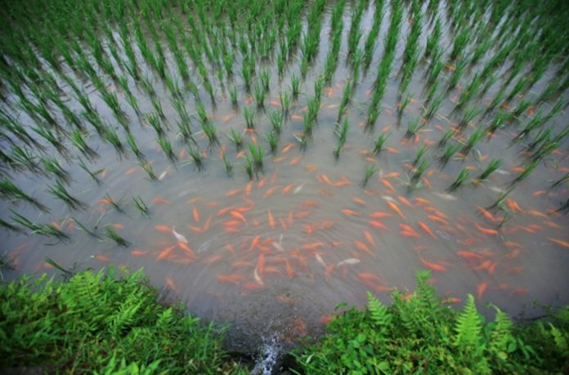
দেশের দক্ষিণে সমুদ্র উপকূলে চিংড়ি চাষ হয়। চিংড়ি বিদেশে রপ্তানি করে দেশ অনেক বৈদেশিক মুদ্রা আয় করে।

Slide 15
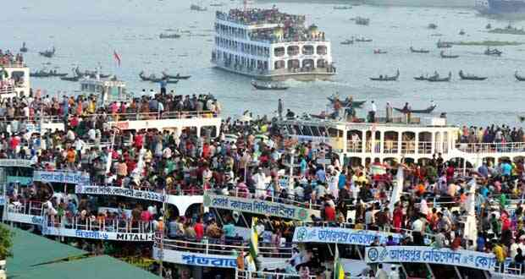
আমরা নদীগুলোকে যাতায়ত ও যোগাযোগের মাধ্যম হিসাবে ব্যবহার করি ।

Slide 16
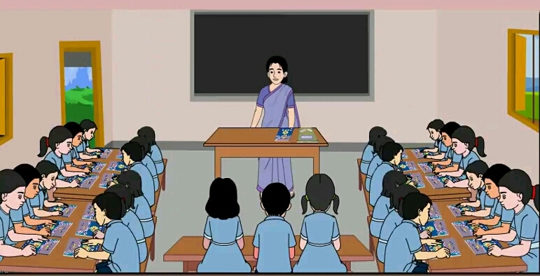
পাঠ্য বইয়ের ৫২ পৃষ্টা খুলে পড়

Slide 17
জোড়ায় কাজ
দলে বিভক্ত হয়ে প্রশ্নের উত্তর দাওঃ
১। বাংলাদেশের কোন তিনটি বিভাগ সমুদ্র সীমানার পাশ দিয়ে গেছে?
২। বিভাগীয় শহর গূলোর নাম বল।
৩। কোন বিভাগের সমুদ্র উপকূল দীর্ঘতম?

Slide 18
মূল্যায়ন
প্রশ্নের উত্তর দাও।
১। পানি সম্পদ বলতে কী বুঝ?
২। বাংলাদেশের পাঁচটি বড় নদীর নাম বল?
৩। বাংলাদেশের নদীগুলো কোন সমুদ্রে পড়েছে?

Slide 19
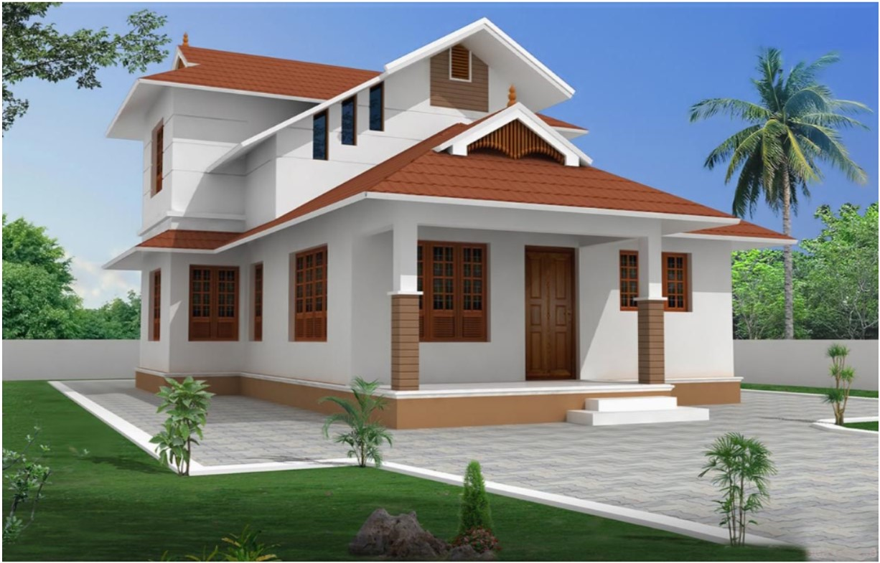
বাড়ির কাজ
প্রশ্নঃ পানি সম্পদের পাঁচটি ব্যবহার লিখে আনবে।

Slide 20
সকলকে ধন্যবাদ
সকলকে ধন্যবাদ
আবার দেখা হবে।
আবার দেখা হবে।

